Slide 1
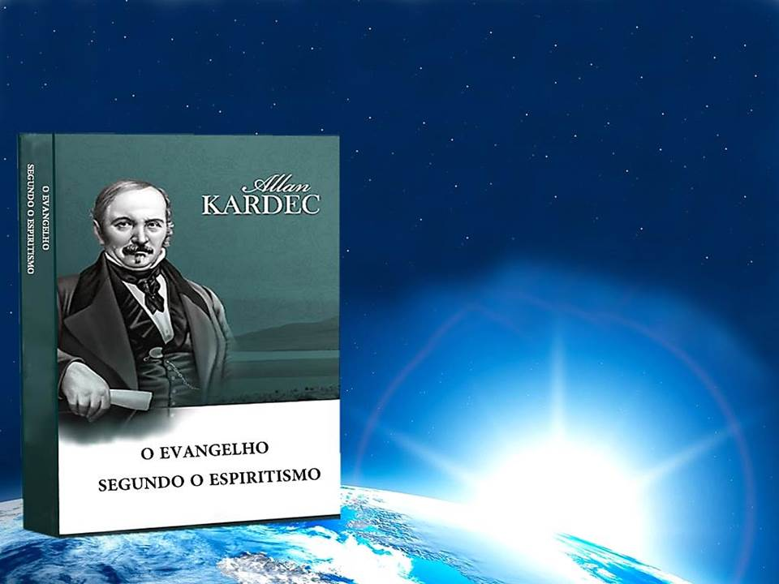
ESTUDO METÓDICO
O EVANGELHO SEGUNDO O ESPIRITISMO
CAPÍTULO VIII
BEM-AVENTURADOS OS QUE TÊM PURO O CORAÇÃO
ESCÂNDALOS.
SE A VOSSA MÃO É MOTIVO DE ESCÂNDALO, CORTAI-A.

Slide 2
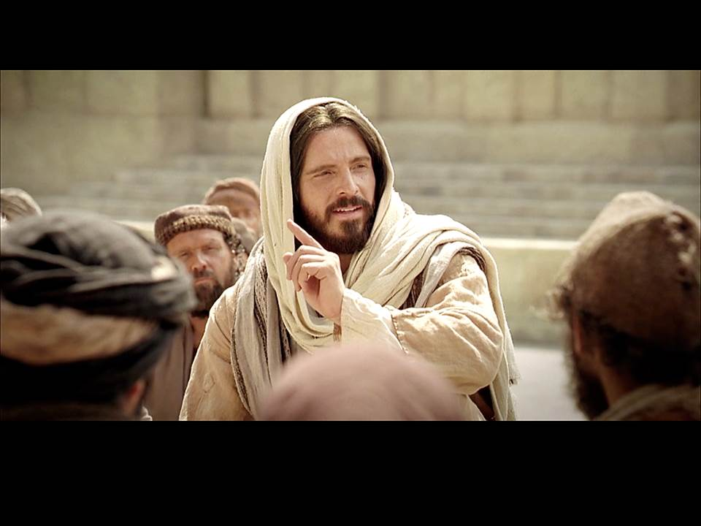
DIÁLOGO DE JESUS COM
OS DISCÍPULOS
PRIMEIRA ADVERTÊNCIA:
MAS AI DO HOMEM POR QUEM O
ESCÂNDALO VENHA.
(Mateus, 18:6 a 11; 5:29 e 30)
AI DO MUNDO POR CAUSA DOS ESCÂNDALOS!
É NECESSÁRIO QUE VENHAM ESCÂNDALOS.

Slide 3
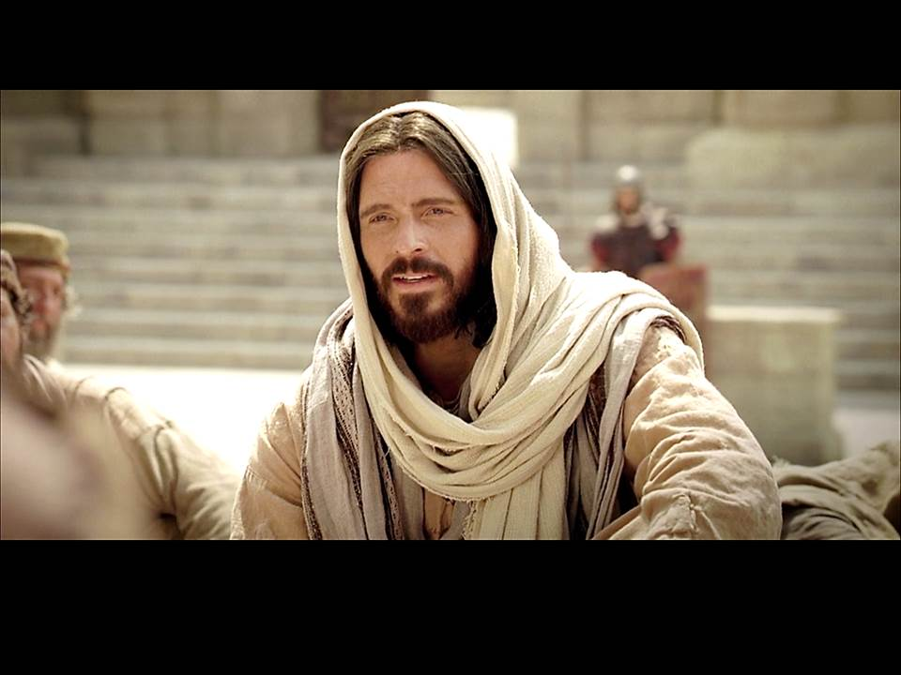
DIÁLOGO DE JESUS COM
OS DISCÍPULOS
SEGUNDA ADVERTÊNCIA:
SE A VOSSA MÃO OU O VOSSO PÉ VOS É OBJETO DE ESCÂNDALO, CORTAI-OS E
LANÇAI-OS LONGE DE VÓS;
É PREFERÍVEL QUE ENTREIS NA VIDA TENDO UM SÓ PÉ E UM SÓ OLHO, DO QUE TERDES DOIS
E SERDES LANÇADOS NO FOGO ETERNO.
SE O VOSSO OLHO É OBJETO DE ESCÂNDALO, ARRANCAI-O E LANÇAI-O LONGE DE VÓS;

Slide 4
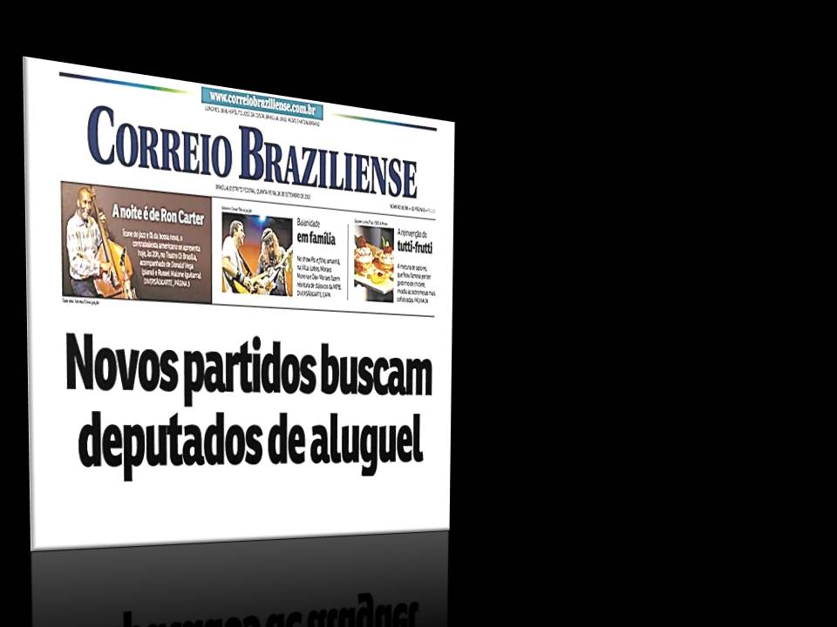
O SIGNIFICADO DE “ESCÂNDALO”
SENTIDO VULGAR:
REPERCUSSÃO DE UMA AÇÃO QUE VAI DE ENCONTRO À MORAL OU AO DECORO.

Slide 5
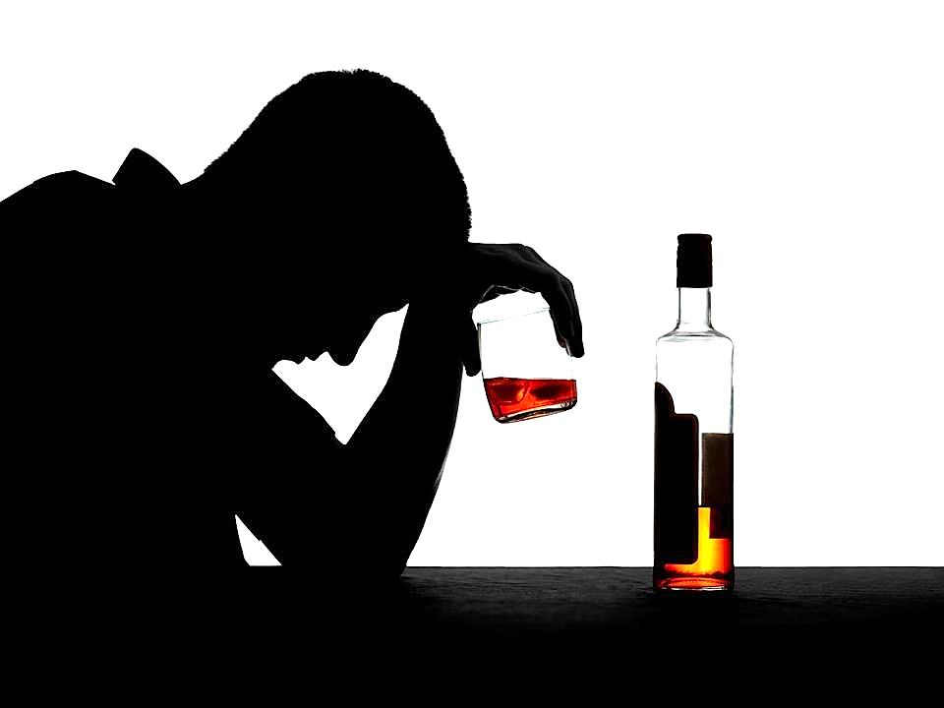
SENTIDO
EVANGÉLICO:
TUDO QUE RESULTA DOS VÍCIOS E DAS IMPERFEIÇÕES HUMANAS, COM OU SEM REPERCUSSÃO.

Slide 6
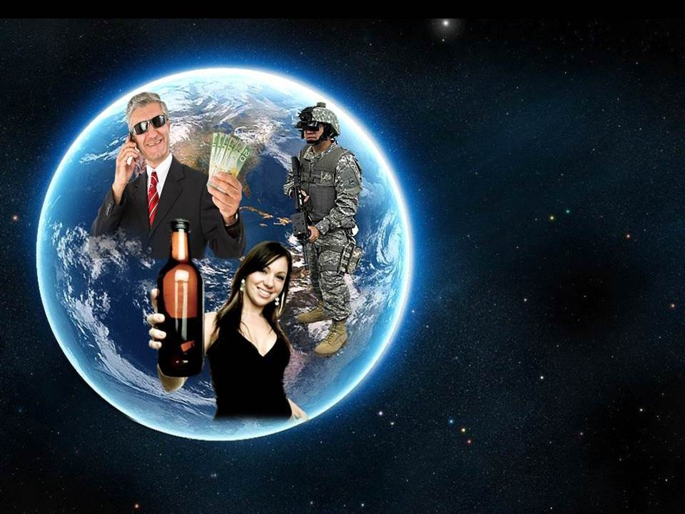
É PRECISO QUE HAJA ESCÂNDALO NO MUNDO?
SIM!
TORNA-SE MECANISMO DE PUNIÇÃO PARA
UNS E DE PROVAS PARA OUTROS.
COMO DECORRÊNCIA DAS IMPERFEIÇÕES HUMANAS.

Slide 7
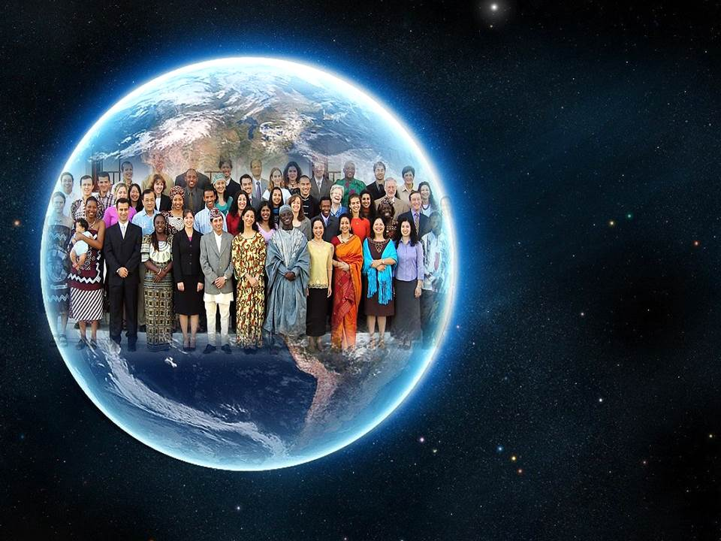
É PRECISO QUE HAJA ESCÂNDALO NO MUNDO?
NÃO!
QUANDO O MAL FOR BANIDO, TODOS
SERÃO DITOSOS POR SEREM BONS.
NÃO HÁ PARA OS HOMENS A OBRIGAÇÃO
DE PRATICAR O MAL.

Slide 8
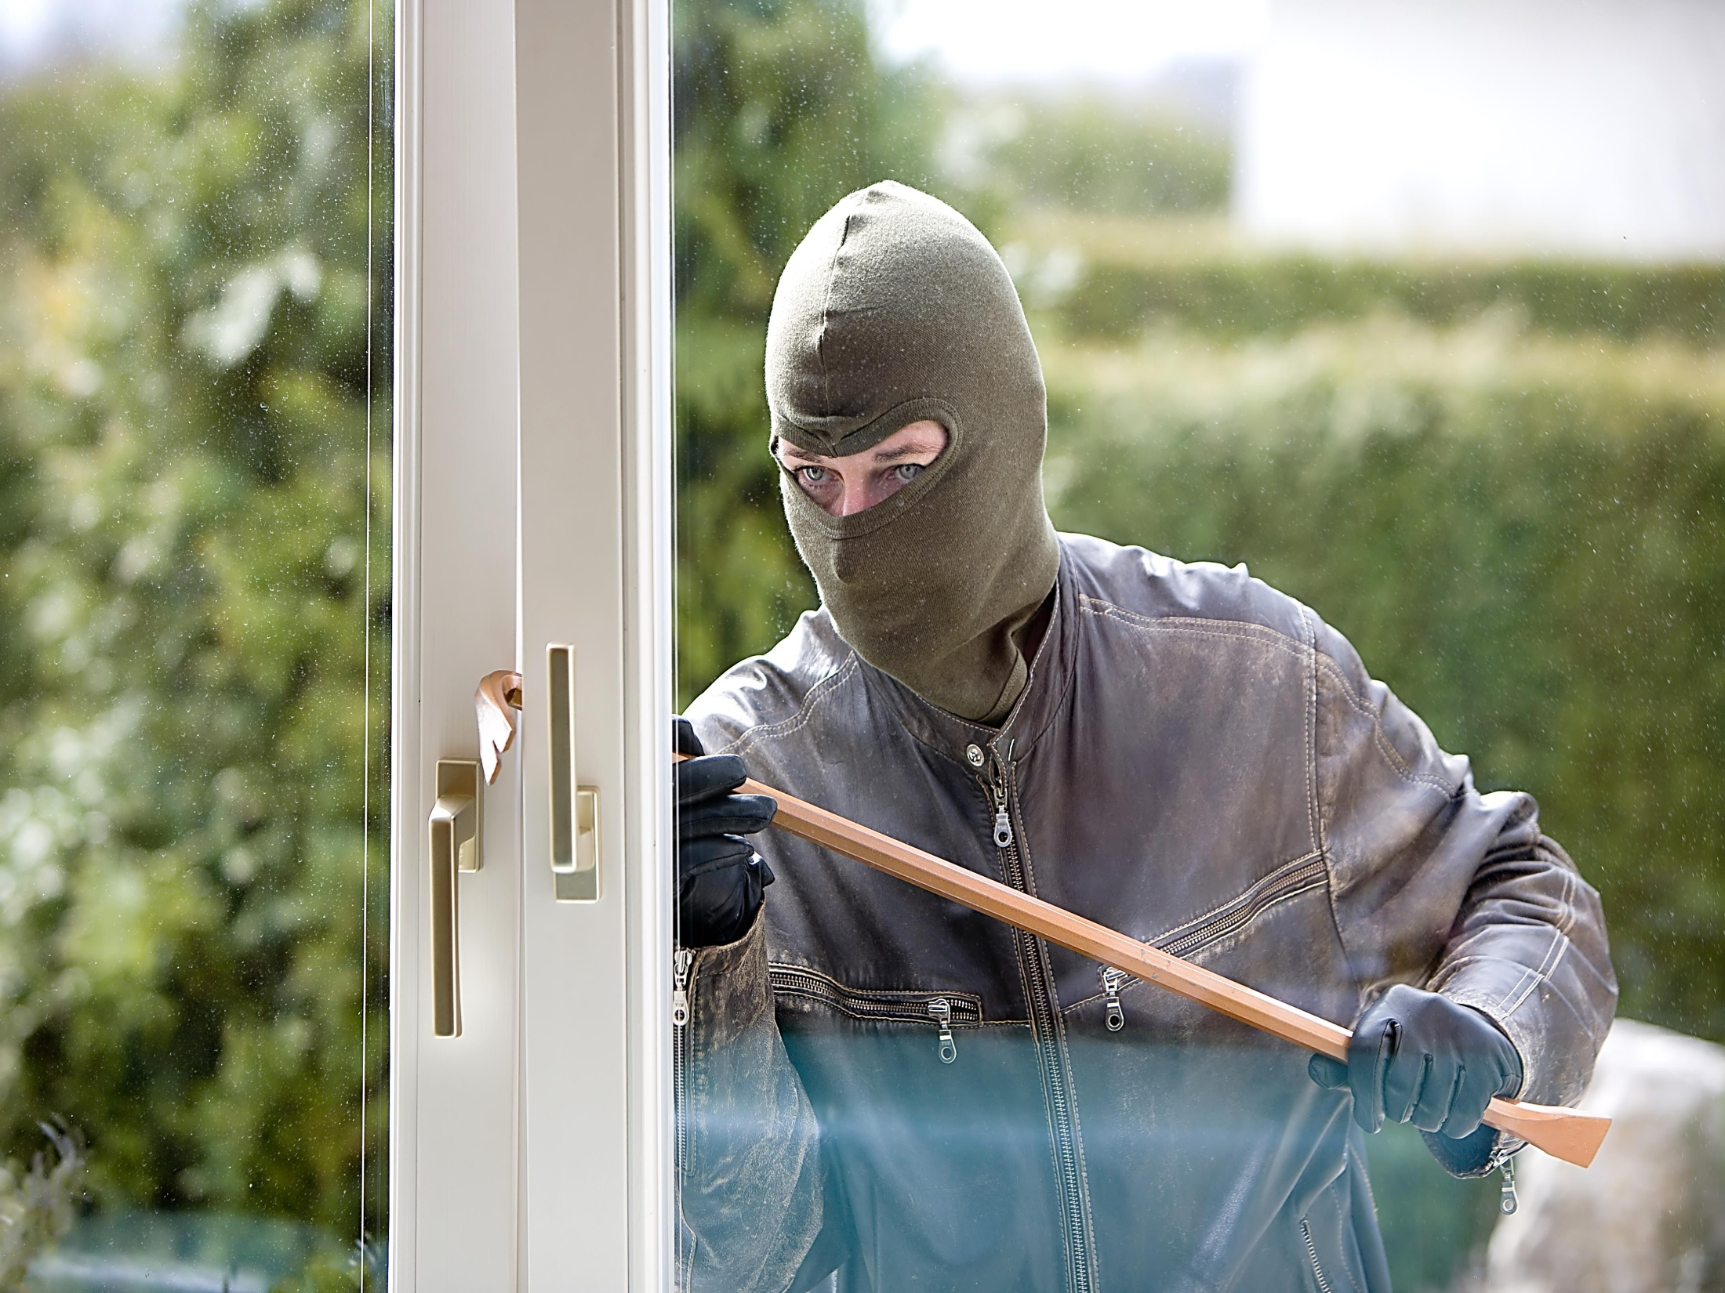
É DIGNO DE PENA AQUELE QUE PROVOCA ESCÂNDALO?
SIM!
AQUELE QUE CAUSA ESCÂNDALO SERVE DE INSTRUMENTO À PROVIDÊNCIA DIVINA, QUE UTILIZA DAS SUAS MÁS TENDÊNCIAS PARA APLICAR CORRETIVOS ÀQUELES QUE
ERRARAM NO PASSADO.
O ESCÂNDALO DE HOJE NÃO FICARÁ IMPUNE, POIS SOB A AÇÃO DA LEI DE CAUSA E EFEITO, SOFRERÁ O QUE FEZ O PRÓXIMO SOFRER.

Slide 9
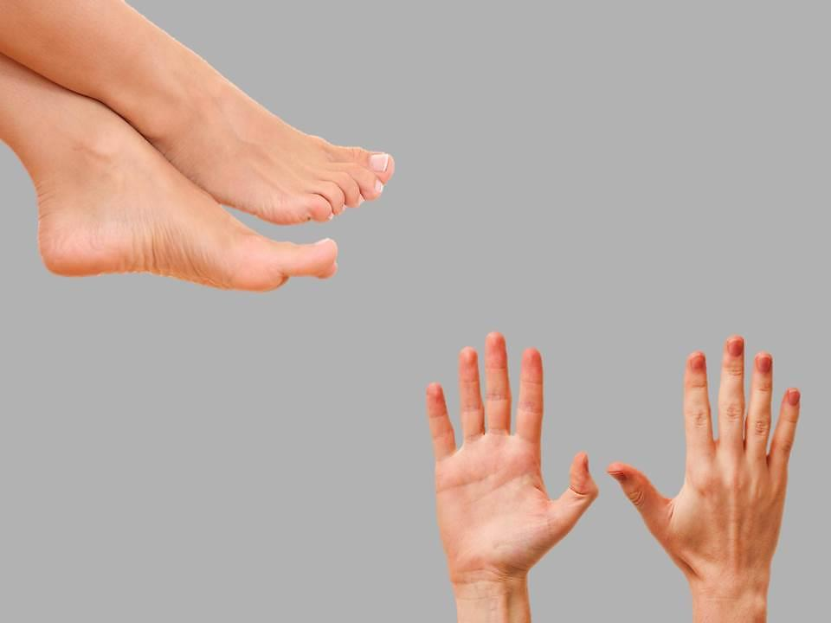
DECIFRANDO
O ENIGMA
CORTAR PÉS,
MÃOS:
SIGNIFICA: CADA UM DEVE DESTRUIR EM
SI TODA CAUSA DE ESCÂNDALO, ISTO É,
DE MAL.
SERIA UM ABSURDO
SE TOMADO AO
PÉ DA LETRA.
SENTIDO ALEGÓRICO.

Slide 10
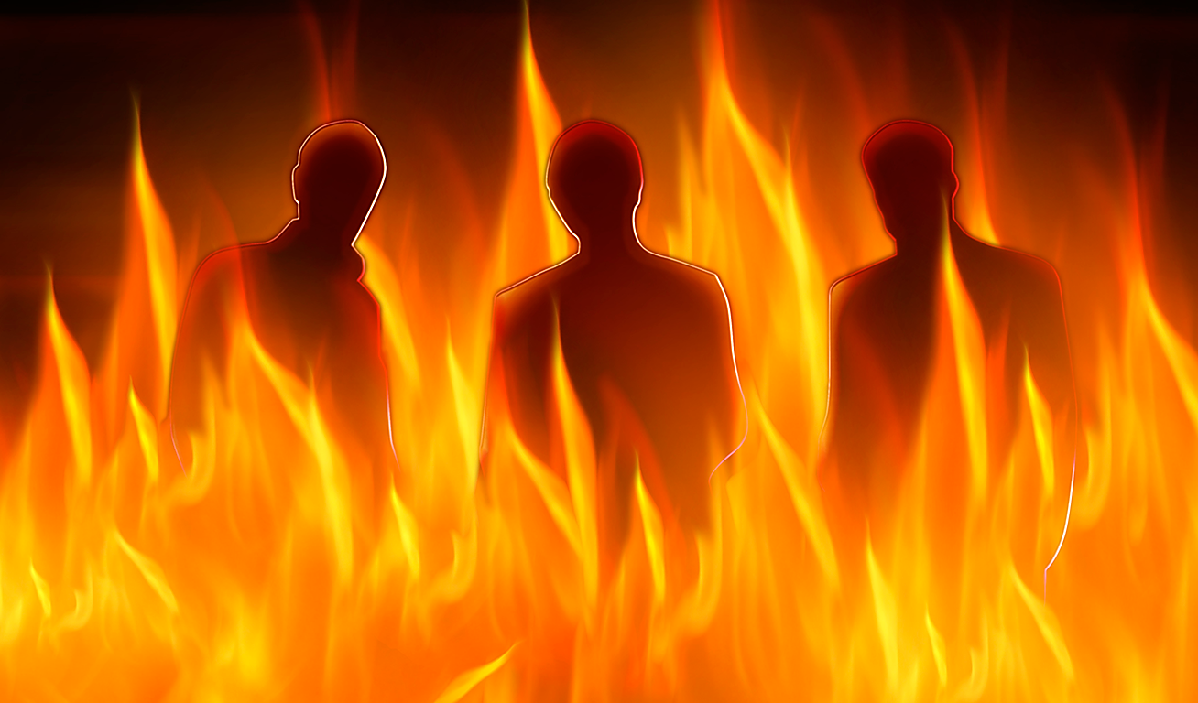
A EXPRESSÃO
FOGO ETERNO:
RECURSO UTILIZADO POR JESUS, USANDO PALAVRAS CONHECIDAS NA ÉPOCA.

Slide 11
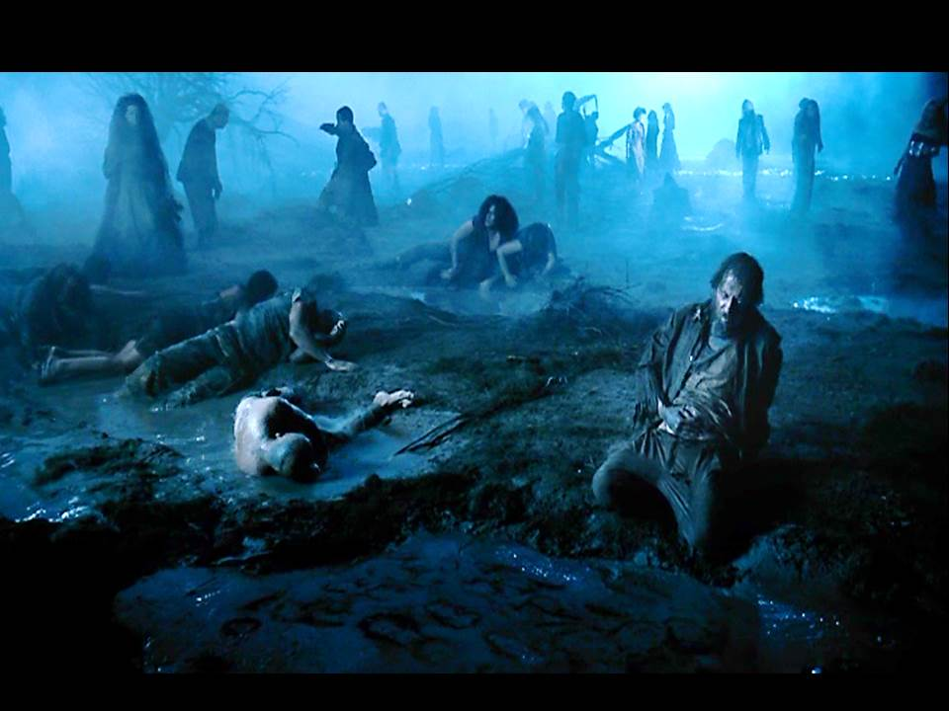
A EXPRESSÃO
FOGO ETERNO:
OBJETIVO: DESCREVER O PONTO EXTREMO
DO SOFRIMENTO QUE PADECE AQUELE QUE PRATICA O MAL.

Slide 12
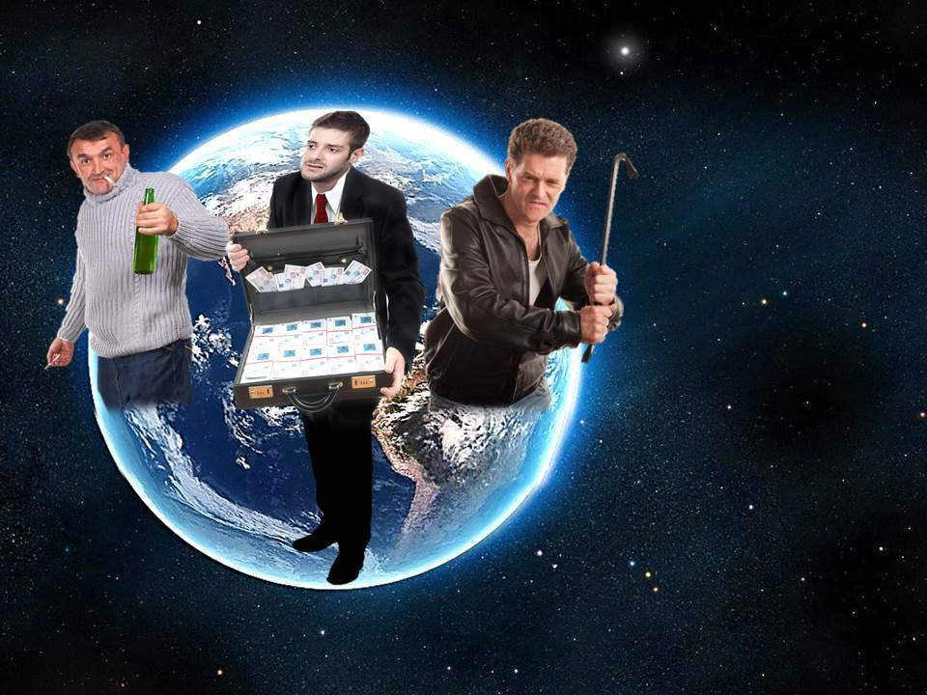
A EXISTÊNCIA DO MAL
NA TERRA
POR QUE DEUS
PERMITE?
O SOFRIMENTO RESULTANTE DE MAUS ATOS RECONDUZIRÁ A CRIATURA AO CAMINHO DO BEM.
É ASSIM QUE DO MAL DEUS TIRA O BEM.
EM RESPEITO AO NOSSO LIVRE-ARBÍTRIO.

Slide 13
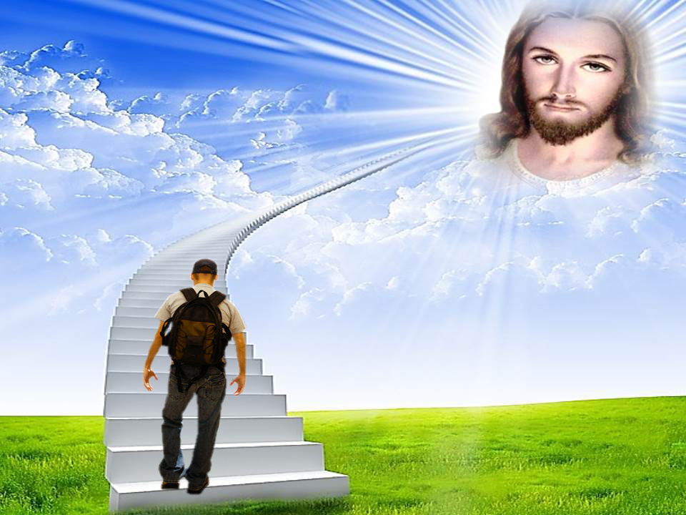
O PROCESSO NORMAL DA EVOLUÇÃO
O SOFRIMENTO É APENAS UM RECURSO TEMPORÁRIO, DECORRENTE DO MAU
PROCEDER DO HOMEM.
É ATRAVÉS DO AMOR!

Slide 14

REFLEXÕES
IDEALIZAR UM OBJETIVO PARA CONTEÚDO.
COMENTAR A IDEIA DE COMPREENSÃO MAIS DIFÍCIL.
EXPOR A IDEIA QUE LHE CAUSOU MAIOR IMPACTO.
PROPOR APLICAÇÕES PRÁTICAS DO TEMA ESTUDADO.

